Slide 1
【思考】
孟子相信：人皆有不忍人之心。
荀子认为：人之性，恶；其善者，伪也。
马克思说：人的本质是一切社会关系的总和。
人的本质到底是什么？人性本善还是性本恶？还是无所谓善恶？
哲学家们对人性的思考，目的在于让人类如何更好地相处、生存的问题。

Slide 2
部编版高中语文选择性必修中册-第一单元
第4课 《怜悯是人的天性》
[法]卢梭

Slide 3
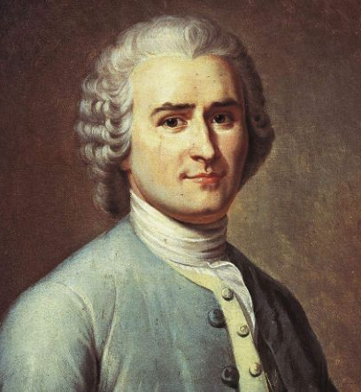
卢梭(1712—1778),法国思想家、哲学家、教育家、文学家,18世纪法国大革命的思想先驱,启蒙运动的代表人物之一。著有《论人与人之间不平等的起因和基础》《社会契约论》《爱弥儿》《忏悔录》等。

Slide 4
1. 启蒙运动
启蒙运动，指发生在17～18世纪的一场资产阶级和人民大众的反封建、反教会的思想文化运动。是继文艺复兴后的又一次伟大的反封建的思想解放运动。
以法国为中心，其核心思想是“理性崇拜”，用理性之光驱散愚昧的黑暗。
覆盖了各个知识领域，如自然科学、哲学、伦理学、政治学、经济学、历史学、文学、教育学等等。
这次运动有力批判了封建专制主义、宗教愚昧及特权主义，宣传了自由、民主和平等的思想。

Slide 5
2.著作《论人与人之间不平等的起因和基础》
第一部分：详述了自然状态以及在自然状态中发展起来的、导致人类进入文明社会的因素；
第二部分：论述了社会状态中人类的不平等、政治奴役和道德堕落的发展。

Slide 6
3. 自然状态：
卢梭在书中假想人类在进入社会状态前曾生活在自然状态中。
那时的人类过着利索群居的生活，没有固定的家庭生活，没有住宅、财产，没有互相攻击和掠夺的本性，只有怜悯他人和自我保护的天然感情；人的各种技能诸如理性、语言、观念、欲望和情感，尤其是爱慕虚荣、贪婪都处于低级阶段，不存在精神的、政治的不平等。

Slide 7
4. 社会的不平等是什么导致的呢？
人有独特的易于禽兽的自我完善的能力，共同劳动、家庭的发展促进了人与人的交往，使人的潜在机能被激发起来，导致社会状态的出现。
农业的产生和冶金术的发明导致私有制的诞生。从此人类产生了许多欲望、偏见，道德堕落，富人和穷人的差别出现了。
第一阶段：富人哄骗穷人订立社会契约，社会和法律就此起源，它们保护富人欺压穷人；
第二阶段：需要有保障契约实施的强力机构，由此出现权力。强者和弱者的区别也产生；
第三阶段：权力高度集中，暴君政治出现，确立了主人和奴隶的区别。
卢梭认为：既然暴君倚仗权力蹂躏法律，人民就有权用暴力推翻他。
他说：“人天生下来是善的，是因为制度才把人变成恶。”

Slide 8
5. 人类的不平等出现后，还能回到自然状态吗？
一旦人类在自己生产力发展的道路上向前走了稍微巨大的几步之后，自然状态中占统治地位的平等关系就遭到了破坏，人类也就无法在恢复到开始时代的平等关系，唯有采取能够延缓不平等现象增长的措施。
本文就是在这样的理论背景之下来论述 “怜悯是人类的天性”，作者认为重视这一天性有益于对于人类更好地生存。

Slide 9
一、中心论点：
怜悯是人的天性
①“怜悯”指对遭遇不幸的人表示同情;
②“天性”指人先天具有的品质或性情,外界难以改变的心理感知特性及行为趋向。

Slide 10
二、理解文本内涵：
第1段：1. 请概述第1段内容。
——阐述自然状态中的人原始的品性，即无善恶之分，并由此引导人们思考。
2. “衡量一下”后面的内容怎么理解？
——将自然状态与文明社会作对比，让人们思考：那一种状态下的人会更幸福？
——自己提出一个观点，再假定有人质疑，于是设问引发质疑的人思考。
Notes:
讲到这里

Slide 11
第2段：1. 请概述第2段内容。
——在批驳霍布斯错误观点的基础上，提出中心论点：怜悯是人的天性。
2. 霍布斯的观点是什么？作者又是以怎样来反驳的？
霍布斯：人天生是恶人。在他眼中，人生来就没有任何善的观念，不知道什么是美德，从来不对他的同类效劳，人总是以为自己是整个宇宙的主人。
（1）辩证地看待霍布斯的观点：肯定一部分
“诚然，霍布斯看出了现今的人们对自然的权利所作的种种解释的缺点”

Slide 12
课后作业：
1.阅读：拓展阅读资料（新发）
要求：拍照上传阅读痕迹
2.补阅读教材《人应当坚持正义》+作文！
【注意】！！！
考勤、作业统计一周出现3次名字要接受惩罚1次
惩罚也不重，在家里网课，就为家里做点贡献
拖地、洗碗、做一道菜，拍照到班群，以照为证

Slide 13
2. 霍布斯的观点是什么？作者又是以怎样来反驳的？
（2）直接反驳，再顺着对方的逻辑得出结论，而此结论证明了自己的观点是对的：
“然而，他的解释的着眼点也是错误的”
“根据他自己提出的原则……表述：在自然状态中……关心的”
“因此这个状态……适合于人类的”

Slide 14
2. 霍布斯的观点是什么？作者又是以怎样来反驳的？
（3）再直接指出对方的逻辑错误，采用归谬法，举例论证，从而顺理成章地推出自己的观点：
“然而他在书中所说的话恰恰相反……混为一谈”
“既然霍布斯认为恶人是一个强壮的孩子……野蛮人……咬别人的腿”
——这些欲望乃是社会造成的，而且，正是因为人的欲望丛生，才使得法律成为必须的东西。
——野蛮人之所以不是恶人……而是欲念的平静和对恶事的无知。

Slide 15
2. 霍布斯的观点是什么？作者又是以怎样来反驳以及论证自己的观点的？
（4）直接反驳+陈述观点
“霍布斯忽略了这样一个事实：人天生就有 一种不愿意看见自己同类受苦的厌恶心理……”
（5）类比论证
“曼德维尔《蜜蜂的语言》”“母兽对幼兽”“马”“动物对同类的尸体”“埋葬死去的同类”“屠宰场动物的哀鸣”
——我认为怜悯心是我们这样柔弱的和最容易遭受苦难折磨的人最应具备的禀性，是最普遍的和最有用的美德，人类在开始运用头脑思考以前就有怜悯心了。

Slide 16
第3段：进一步论证“怜悯是人的天性”
——这是纯粹的天性的运动，是先于思维的心灵的运动……难以摧毁的。
采取何种方式论证？
——举例论证
——用两个最暴虐的君王都具有怜悯之心来增强自己观点的说服力。

Slide 17
第4段：1.请概述第4段的内容。
对人天生就具有怜悯心展开论证。
2.作者是如何展开论证的？
先破后立
“曼德维尔已经很清楚地认识到……”
“曼德维尔没有看到的是……”
——慷慨、仁慈、人道、善意、友谊都是我们希望某一个人不受苦，仍属于“怜悯心”

Slide 18
3.【思考】如何理解第4段中“哲学家”和“平民、市井小民、菜市场妇女”的行为？
哲学家：富有智慧和理智，是文明社会的人，在理性思考后，产生自爱心，有自保心理，远离让自己感到为难和痛苦的事物，只思考更宏大的事物，去肯定和实现自我的价值。
平民、市井小民、菜市场妇女：少有智慧，更接近自然状态的野蛮人，去劝阻争执是天性中的怜悯心在发挥作用。

Slide 19
第5段：
本段内容概述：论证怜悯心对人类社会的重要作用。
1. 作用是什么呢？
（1）降低自爱心，有助于人类互相保存
（2）代替法律、良风美俗和道德
（3）在在训导人们方面，强调“在谋求自己的利益时，要尽可能不损害他人”的原则。

Slide 20
第5段：
2. 如何理解“虽然苏格拉底……则人类也许早就灭亡了”这句话？
——作者认为靠理性获得道德人是少数，更多的是欲望、自爱心。要人类能更好地生存，还得依靠每个人都拥有的天性。

Slide 21
三、小结：行文思路
第一部分（第1段）：阐述自然状态中的人原始的品性，即无善恶之分，并由此引导人们思考。
第二部分（第2-3段）：在批驳霍布斯错误观点的基础上，提出中心论点：怜悯是人的天性。
第三部分（第4段）：对人天生就具有怜悯心展开论证。
第四部分（第5段）：论证怜悯心对人类社会的重要作用。

Slide 22
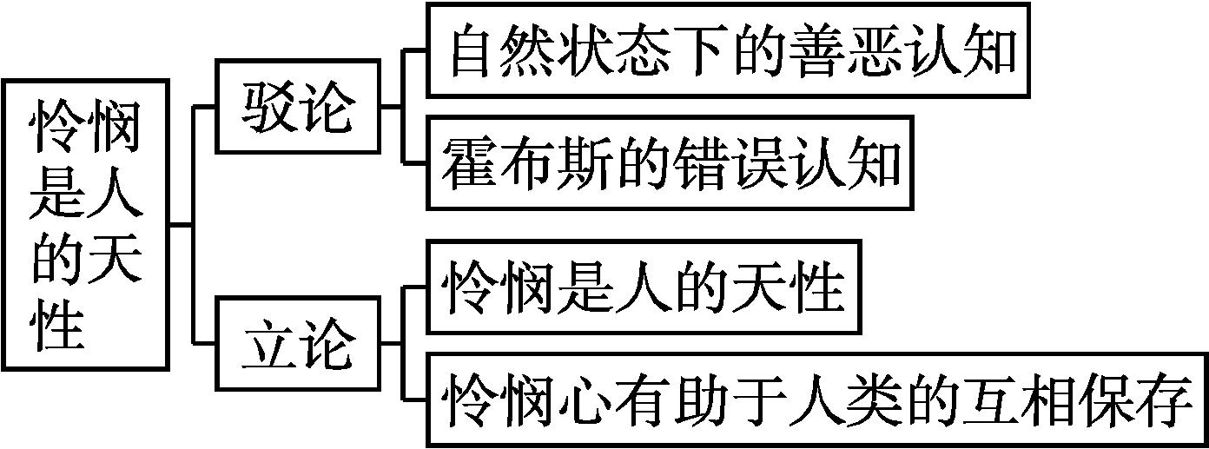
四、以思维导图的形式理清行文思路
五、论证特点：
批驳为主，先破后立，边破边立，逻辑严密，环环相扣，具有浓厚的思辨色彩。

Slide 23
【小结】
本文在批评霍布斯“人天生是恶人”观点的基础上,用事实指出,善是人的本性,怜悯心作为一种善,是人类最普遍和最有用的一种美德。怜悯心对于人类生活、对于调节人与人的关系具有重要意义。

Slide 24
【讨论】比较孟子的《人皆有不忍人之心》与卢梭的《怜悯是人的天性》的异同。
同：二者对怜悯之心进行论述的基础之上都推崇其重要的道德意义
异：
1.孟子更希望于推行“不忍人之政”，在社会治理上发挥其作用；
卢梭更多的是从人类不平等的角度来考虑，发挥其减轻不平等程度的作用；
2.孟子认为后天不加以弘扬，就会消失；卢梭则认为社会文明的理性可能会让其消失；
3.从论证上来说，卢梭的论证更为详细，逻辑更为严密。

Slide 25
卢梭认为，“文明与自然、理性与自然本能相比，是一种蜕变，甚至是堕落”。你是否赞同这种观点？请结合本文内容，谈谈你的看法。
（1）不赞同。人类社会是从低级向高级不断发展的，而随着人类社会的发展，人类从自然到文明，由自然本能到理性的进步是一种必然。虽然在这个过程中，会带来自私、冷漠等负面影响，但这些负面影响并非完全是这种进步造成的，人类可以通过法律等方面的束缚来消除这些影响。
（2）赞同。人天生就具有怜悯心，在原始社会中，人与人、人与自然都能和谐相处，人们能满足最低的生存需求。正是因为文明的发展，使人们产生了远超于生存需要之外的过分的需求和欲望，人变得理性、冷漠、自私，这无疑是一种蜕变，甚至是堕落。

